Slide 1
案例-机票预定结构化建模
机票预定系统采用Client/Server结构，将机票预定系统划分为两个子系统：客户端子系统，服务器端子系统。
客户端k系统功能如下：
（1）旅客信息的输入、存储和统计
旅行社把旅客要求订票的信息由专人负责输入。
将旅客的信息存储到旅行社的客户端系统中，以备以后的取票确认以及查询。
系统要求做到即能够从其它子系统中共享一部分信息，又有方便的操作界面工手工输入旅客信息。这部分要求对输入的数据进行简单的统计。
（2）机票信息的查询和存储
将旅客所须的机票信息由旅行社客户端由网络传到航空公司的服务器上，并且接受航空公司返回的航班信息，然后存储起来。

Slide 2
（3）取票通知及帐单的生成和打印：
把已存储的从航空公司返回的航班机票信息打印出来，并且生成帐单打印出来一起交给旅客。
印出机票给已经订票的旅客：根据旅客的取票通知及帐单，经过确认无误后，接受旅客的付款后把机票印出来交给旅客。
（4）机票销售情况的核算
对机票销售额进行单项核算，得到该旅行社的销售情况并把核算结果作为企业报表输出。

Slide 3
服务器端功能如下：
（1）接收由旅行社客户端发回的所需机票信息：
通过网络接收机票信息并存入到服务器的数据库中。
（2）生成航班信息：
根据所需机票信息（时间，地点），在数据库中查询并得到正确的航班的信息（价格，时间，等级），分配所需的机票数并在数据库中做出已售出的标记。
（3）接收旅行社的反馈信息：
对旅行社的反馈信息进行分析，把已经售出的机票进行统计，对被旅客所退掉的机票要进行数据库的恢复。
（4）印出机票给已经订票的旅客：
根据旅客的取票通知及帐单，经过确认无误后，接受旅客的付款后把机票印出来交给旅客。
（5）销售额的分析和管理

Slide 4
结构化分析和建模
数据流图+数据词典
ER图
状态转换图

Slide 5
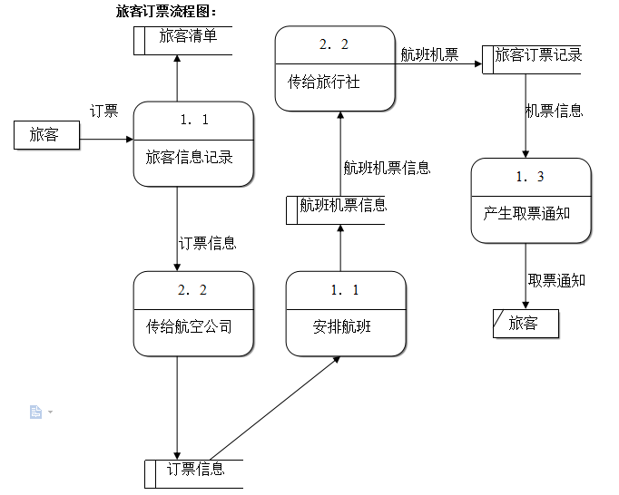
数据流图

Slide 6
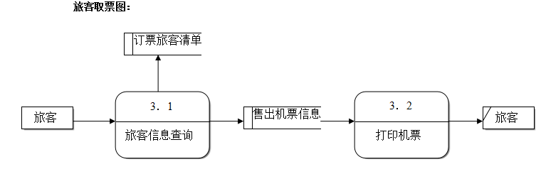

Slide 7
数据词典
名字：旅客信息
别名：
描述：旅客的个人信息，用于对旅客的确认
定义：旅客信息=姓名+性别+工作单位+身份证号码+旅行时间
+旅行目的地
位置：输入到旅行社端（client端）
名字：订票信息
别名：
描述：旅客的旅行时间和目的地，用于确定旅客的航班
定义：订票信息=旅客旅行时间+旅客旅行目的地
位置：传输到航空公司端（Server端）
名字：订票旅客清单
别名：
描述：已订票的旅客的记录
定义：订票旅客清单=旅客信息的合集
位置：输入到旅行社端（Client端）

Slide 8
名字：航班机票信息
别名：
描述：旅客的航班信息，根据旅客的旅行时间和目的地确定
定义：航班机票信息=旅客机票时间+旅客机票班次
位置：传输到旅行社端（Client端）
名字：取票通知
别名：
描述：旅客领取机票的凭证
定义：取票通知=旅客姓名+领票时间
位置：输出到打印机
名字：旅客订票记录
别名：
描述：已订票的旅客在航空公司的记录
定义：旅客订票记录=旅客姓名+航班机票信息
位置：输出到航空公司端（Server端）
名字：售出机票信息
别名：
描述：旅客的航班机票的信息
定义：售出机票信息=旅客的航班机票
位置：输出到打印机

Slide 9
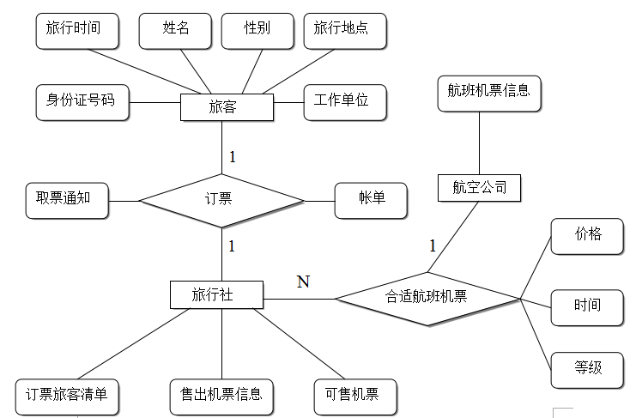
E-R图

Slide 10
面向对象分析和建模
用例图
类图
顺序图

Slide 11
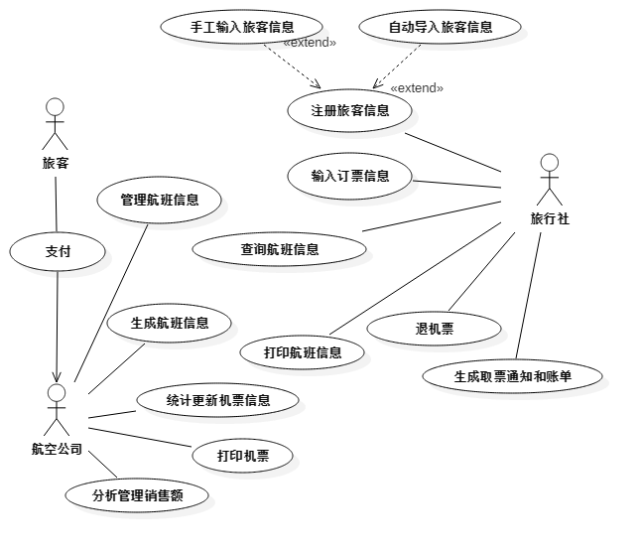
用例图

Slide 12
类图
请同学们现场讨论完成

Slide 13
顺序图

